Slide 1
RandomForest

Slide 2
RandomForestとは？
回帰木を応用した機械学習モデル
Baggingという手法を用いて、より複雑なデータを汎化性能を保ったまま学習することが可能となっている

Slide 3
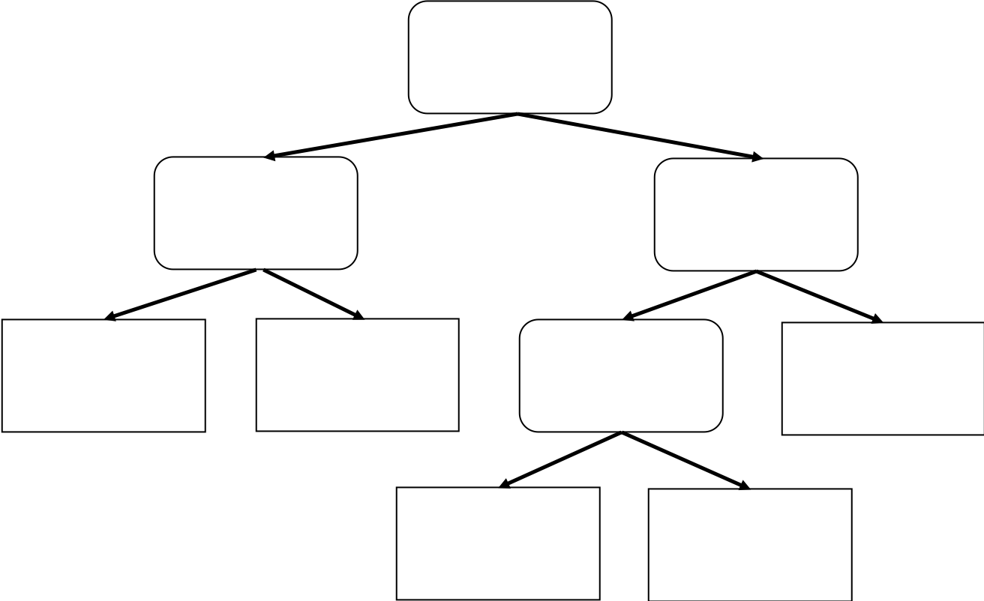
RandomForestとは？
データ
データをサンプリングし、決定木を作成する

Slide 4
RandomForestとは？
データ
データをサンプリングし、決定木を作成する

Slide 5
RandomForestとは？
データ
重複を許しながらデータをサンプリングしてモデリングをしていく

Slide 6
RandomForestとは？
データ
重複を許しながらデータをサンプリングしてモデリングをしていく
→Bootstrap法

Slide 7
RandomForestとは？
データ
・・・
y₁
y₂
y_{n-1}
y_{n}
平均値などの代表値に集約する→Bagging

Slide 8
RandomForestとは？
データ
・・・
y₁
y₂
y_{n-1}
y_{n}
並列に計算することが可能
平均値などの代表値に集約する→Bagging

Slide 9
RandomForestまとめ
Baggingという手法を用いた、決定木による機械学習モデルのこと
Bootstrap法というサンプリング手法により、重複を許しながらデータを抽出し、それぞれのモデルを並列に計算し、代表値に集約する（アンサンブル学習とも呼ばれる）
実際に、sklearnを用いてRandomForestを実装するレクチャーを準備しています

